Slide 1

Đạo đức 5
Chủ đề: Bảo vệ môi trường sống
Bài 8. Em lập kế hoạch
cá nhân

Slide 2


Ấn để đến trang sách

Slide 3

Em hãy chia sẻ về những dự định của bản thân em trong tương lai.
GỢI Ý
Mong muốn trong tương lai gần và tương lai xa của em.
Em sẽ làm gì để thực hiện mong muốn của mình?

Slide 4

Ấn để đến trang sách

Slide 5


  HOẠT ĐỘNG 1: QUAN SÁT TRANH VÀ TRẢ LỜI CÂU HỎI
THẢO LUẬN NHÓM ĐÔI
a. Em hãy đặt tên cho loại kế hoạch cá nhân tương ứng với các tranh trên.
b. Kể thêm một số loại kế hoạch cá nhân khác mà em biết.

Slide 6
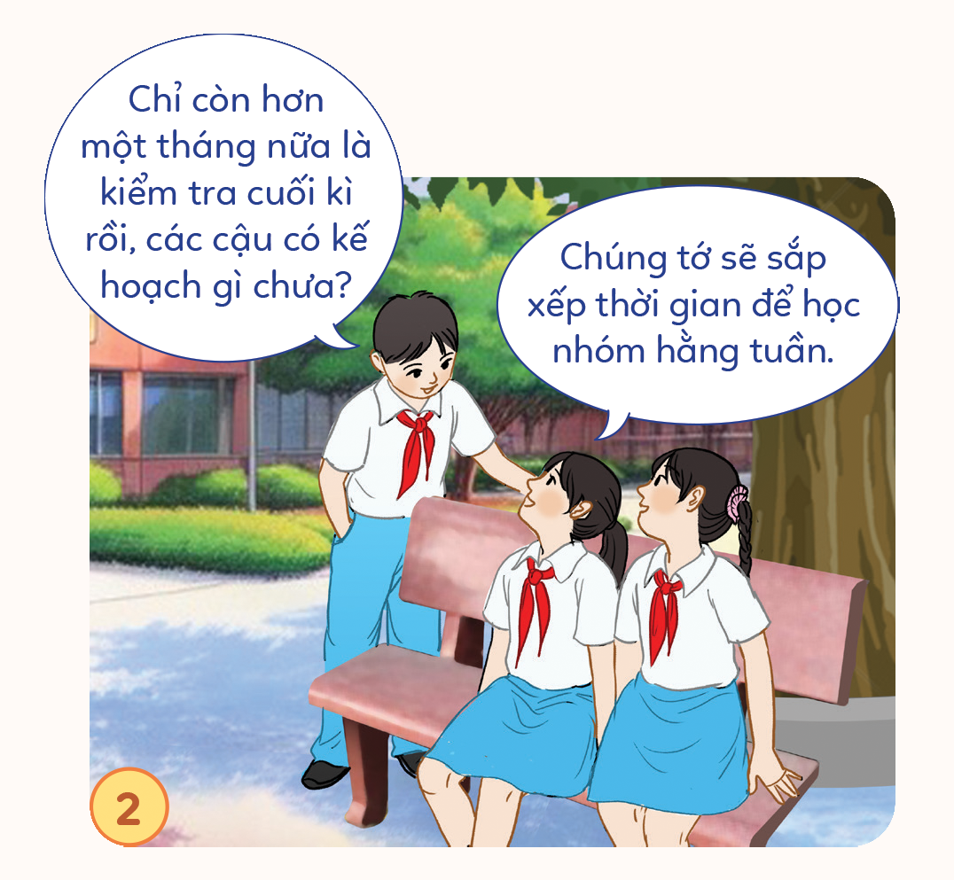
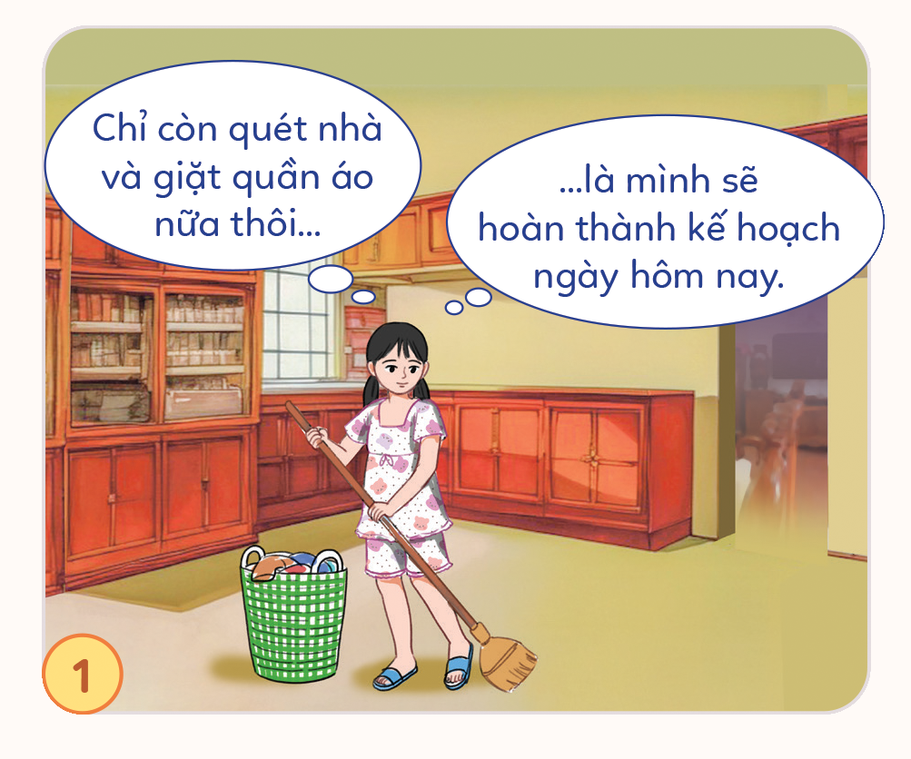

Slide 7
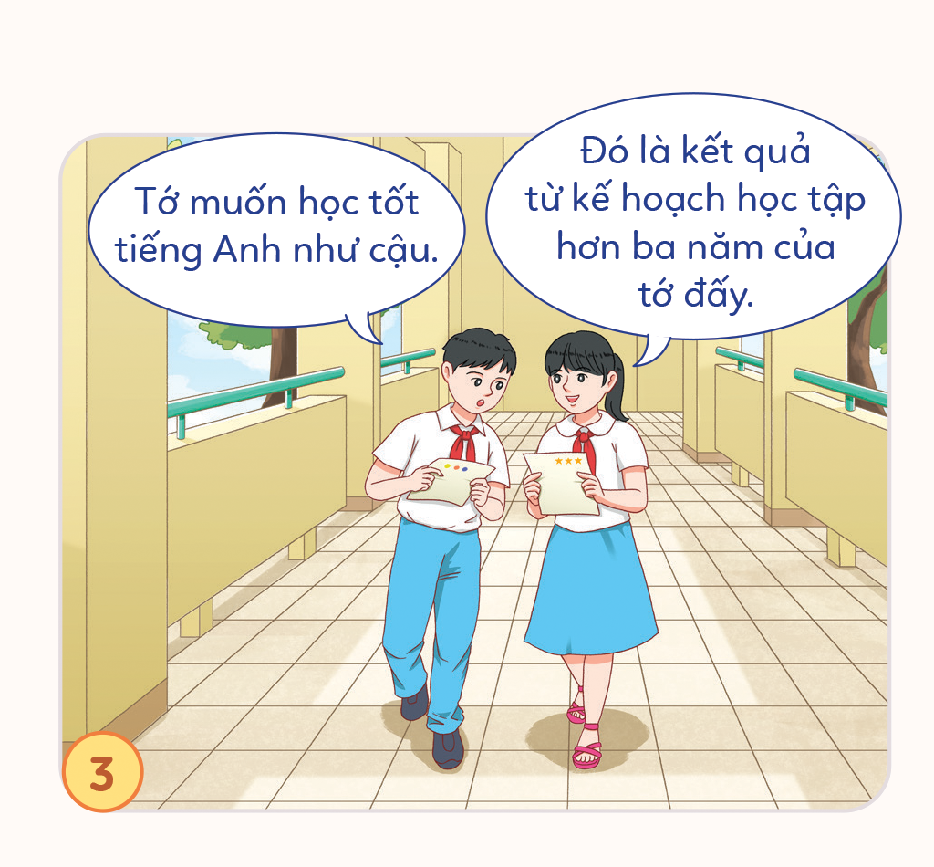
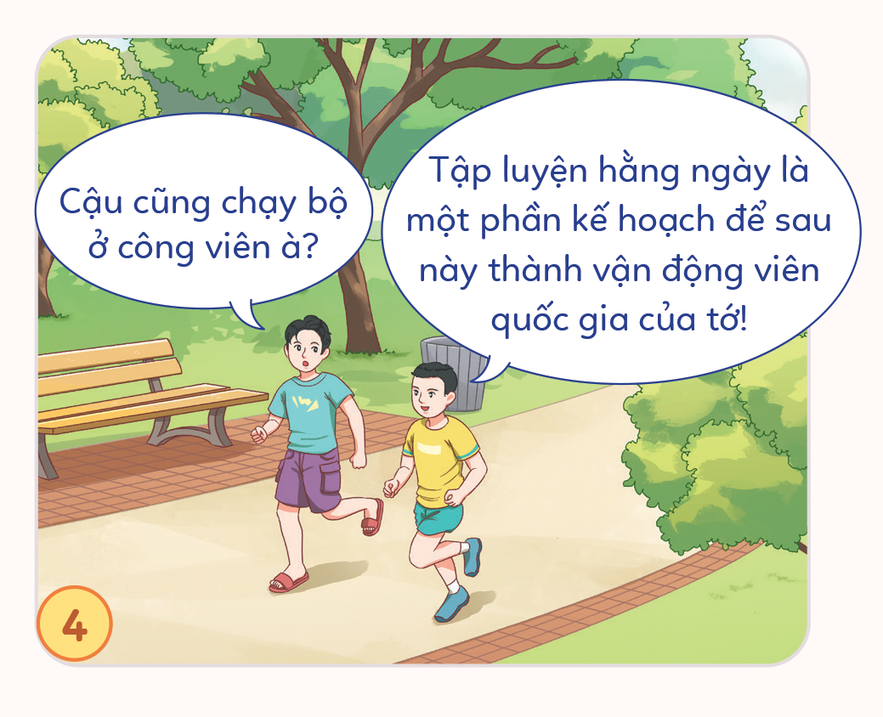

Slide 8

Gợi ý trả lời
Kế hoạch thường xuyên
hằng ngày, hằng tuần.
Kế hoạch ngắn hạn.

Slide 9
Gợi ý trả lời
Kế hoạch trung hạn.
Kế hoạch dài hạn.

Slide 10
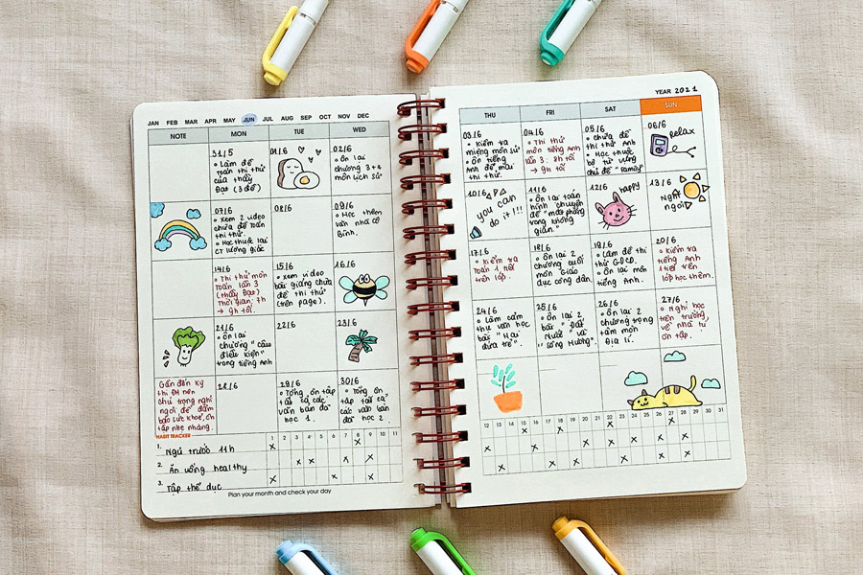
VÍ DỤ MỘT SỐ BẢN KẾ HOẠCH

Slide 11
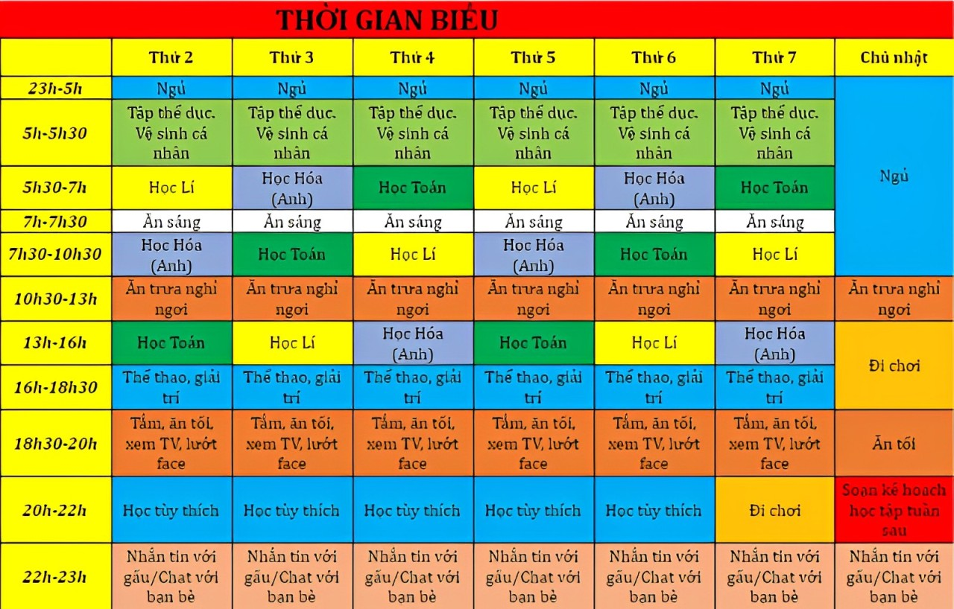
VÍ DỤ MỘT SỐ BẢN KẾ HOẠCH

Slide 12
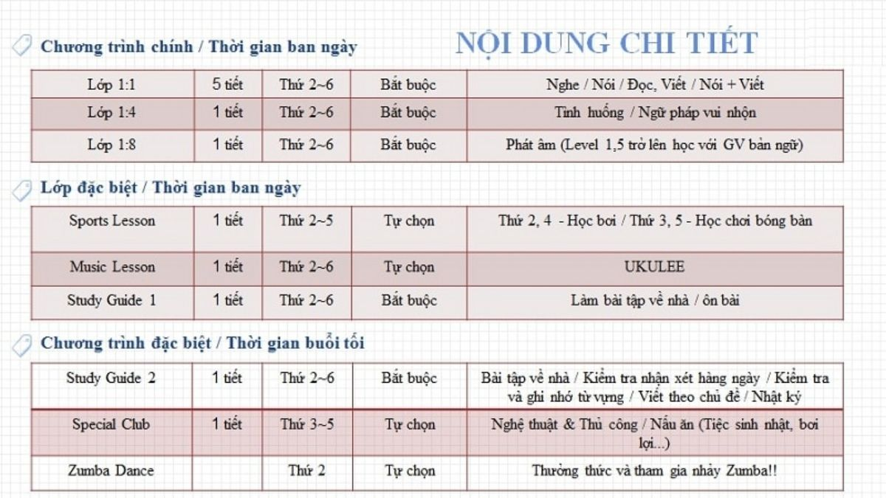
VÍ DỤ MỘT SỐ BẢN KẾ HOẠCH

Slide 13

  HOẠT ĐỘNG 2: KỂ CHUYỆN THEO TRANH
THẢO LUẬN NHÓM
Em hãy cho biết sự khác nhau giữa Phú và Thảo trong việc lập kế hoạch cá nhân.
Theo em, vì sao phải lập kế hoạch cá nhân?

Slide 14
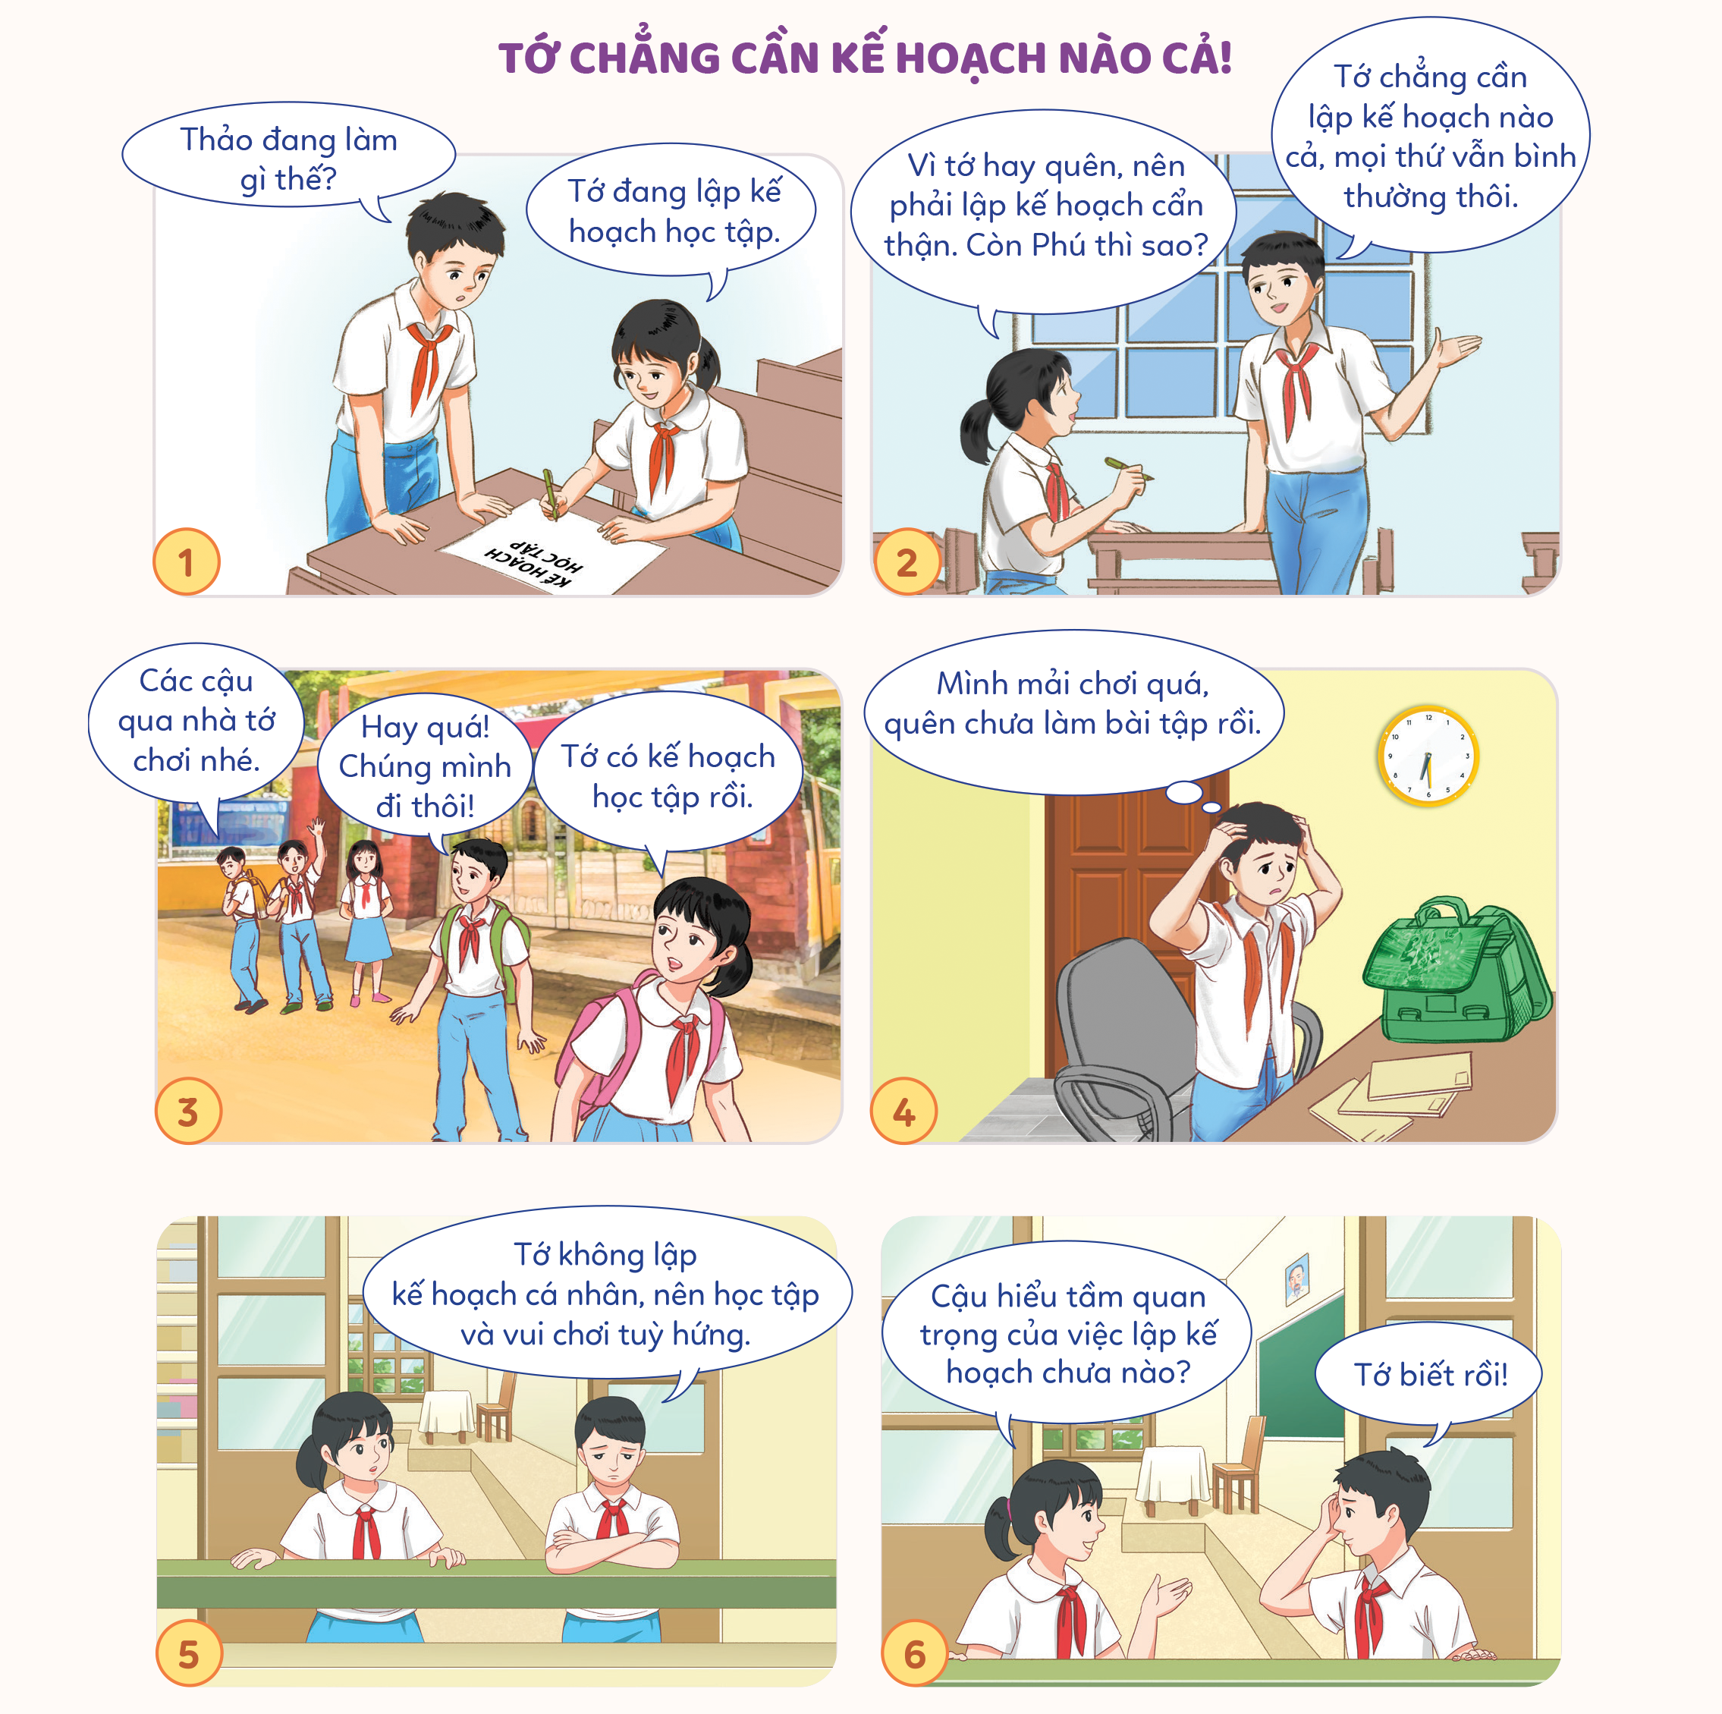

Slide 15
Gợi ý trả lời
Phú là bạn không biết lập kế hoạch cá nhân, ỷ lại vào trí nhớ, nên việc học tập và vui chơi đều tuỳ hứng, hay quên trước quên sau.
Thảo là bạn cẩn thận trong việc lập kế hoạch cá nhân và luôn tuân thủ, hoàn thành các công việc theo đúng kế hoạch.

Slide 16

Ý NGHĨA LẬP KẾ HOẠCH CÁ NHÂN
Xác định được mục tiêu
Luôn chủ động sắp xếp và hoàn thành công việc
Tránh việc hay quên dẫn đến những sai sót không đáng có

Slide 17
  HOẠT ĐỘNG 3: ĐỌC TRƯỜNG HỢP VÀ TRẢ LỜI CÂU HỎI
THẢO LUẬN NHÓM
Tuấn đã lập kế hoạch cá nhân như thế nào?
Theo em, cần lưu ý điều gì khi lập kế hoạch cá nhân?

Slide 18
Tuấn có nhiều công việc cá nhân cần thực hiện như dọn dẹp nhà cửa, học tập. chơi thể thao, bồi dưỡng năng khiếu hội hoạ,... Cách lập kế hoạch cá nhân của Tuấn bao gồm: đặt mục tiêu, phân loại công việc, lập thời gian biểu, các bước thực hiện, thực hiện và kiểm tra tiến độ.

Slide 19
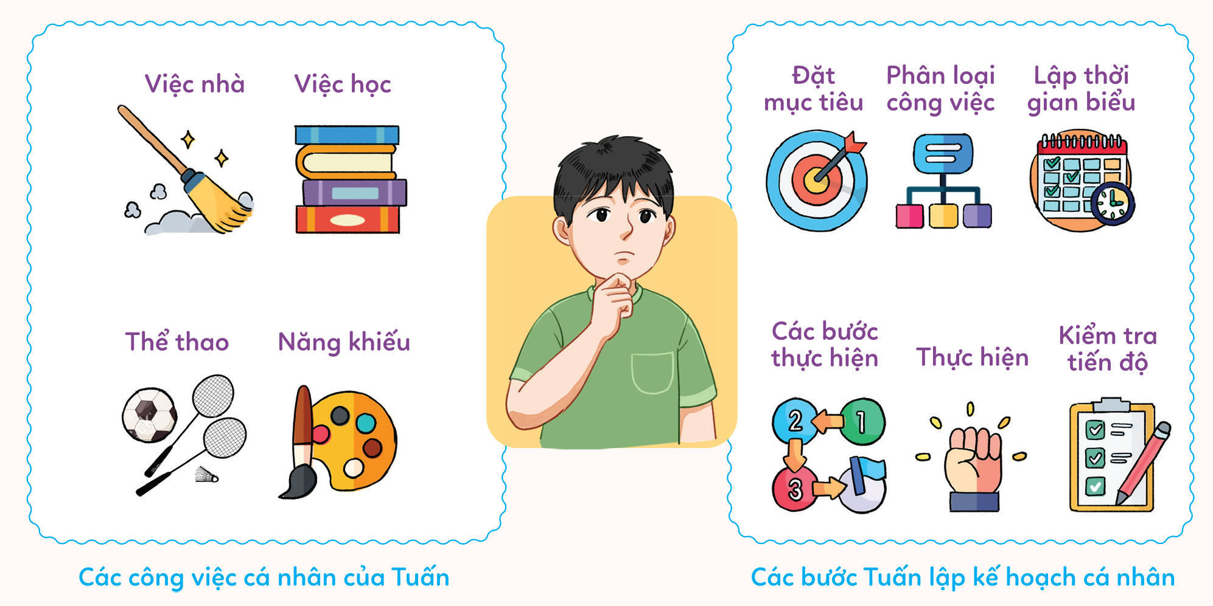

Slide 20

Gợi ý trả lời
Cách lập kế hoạch cá nhân của Tuấn
Đặt mục tiêu
Phân loại công việc (việc nhà, việc học, thể thao, năng khiếu)
Lập thời gian biểu
Các bước thực hiện
Thực hiện và kiểm tra tiến độ.
KẾ HOẠCH

Slide 21

LƯU Ý KHI LẬP KẾ HOẠCH CÁ NHÂN
Phải biết đặt mục tiêu rõ ràng và phù hợp cho từng công việc thuộc các loại công việc khác nhau.
Lập thời gian biểu để sắp xếp các công việc theo thứ tự ưu tiên.
Thực hiện công việc theo từng bước và phải luôn theo dõi, kiểm tra tiến độ hoàn thành.

Slide 22

Ấn để đến trang sách

Slide 23





Bài tập 1: Nhận xét các ý kiến
Các nhóm đọc ý kiến trong SGK tr.45, thảo luận với nhau và đưa ra nhận xét.
HOẠT ĐỘNG NHÓM
Nhóm 1 Ý kiến a | Nhóm 2 Ý kiến b
Nhóm 3 Ý biến c | Nhóm 4 Ý kiến d

Slide 24
a. Lập kế hoạch cá nhân giúp chúng ta chủ động trong công việc và quản lí thời gian tốt hơn.
c. Một kế hoạch rõ ràng, hợp lí giúp chúng ta tránh tình trạng “nước đến chân mới nhảy”.
c. Một kế hoạch rõ ràng, hợp lí giúp chúng ta tránh tình trạng “nước đến chân mới nhảy”.
d. Lập kế hoạch cá nhân cho thấy chúng ta là người sống tự giác và có trách nhiệm.

Slide 25
Gợi ý trả lời
Ý kiến a: Lập kế hoạch cá nhân giúp chúng ta chủ động trong công việc và quản lí thời gian tốt hơn.
Vì khi lập kế hoạch các nhân chúng ta sẽ biết khoảng thời gian nào chúng ta làm việc gì làm việc đó trong bao lâu và chúng ta sẽ chủ động hơn trong mọi công việc..

Slide 26
Gợi ý trả lời
Ý kiến b: Chúng ta sẽ biết được thứ tự và tiến độ công việc khi làm việc theo kế hoạch.
Khi lập kế hoạch cụ thể ta sẽ có những công việc được thực hiện trước và những câu việc thực hiện sau. Nên khi nhìn vào kế hoạch đã lập sẽ biết đến thời gian làm công việc gì và không bỏ sót bất kì công việc nào.

Slide 27
Gợi ý trả lời
Ý kiến c: Một kế hoạch rõ ràng, hợp lí giúp chúng ta tránh tình trạng “nước đến chân mới nhảy”
Khi có kế hoạch cụ thể chúng ta sẽ chủ động hơn trong mọi việc và sẽ không xảy ra tình trạng dồn công việc.

Slide 28
Gợi ý trả lời
Ý kiến d: Lập kế hoạch cá nhân cho thấy chúng ta là người sống tự giác và có trách nhiệm.
Khi có kế hoạch cá nhân chúng ta sẽ tự giác hơn trong mọi công việc và không cần người khác nhắc nhở.

Slide 29


Bài tập 2: Bày tỏ ý kiến
LÀM VIỆC NHÓM
Các em làm việc theo nhóm (4 – 6 HS/ nhóm) đọc các ý kiến trong SGK và đưa ra ý kiến đồng tình/ không đồng tình

Slide 30
a. Sang luôn chủ động lập kế hoạch cá nhân và hoàn thành kế hoạch đúng tiến độ.
c. Nga thường lập kế hoạch xong rồi để đó, khi nào nhớ đến thì mới làm.
d. Nguyên chỉ lập kế hoạch cho việc học tập.
b. Minh cho rằng việc lập kế hoạch cá nhân là không cần thiết, vì mọi thứ đã có trong đầu.
e. Kiệt học tập và làm việc theo phương châm “Việc hôm nay chớ để ngày mai”.

Slide 31


CÂU TRẢ LỜI
Ý kiến a: Đồng tình
Việc làm đó cho thấy bạn Sang là một người rất có trách nhiệm với bản thân mình.

Slide 32
CÂU TRẢ LỜI
Ý kiến b: Không đồng tình
Vì sẽ có những lúc chúng ta không thể nhớ được hết những việc mình cần phải làm.

Slide 33
CÂU TRẢ LỜI
Ý kiến c: Không đồng tình
Vì khi lập được kế hoạch ra mình phải có trách nhiệm với việc thực hiện các kế hoạch đó một cách đúng trình tự để có được kết quả tốt nhất.

Slide 34
CÂU TRẢ LỜI
Ý kiến d: Không đồng tình
Vì ngoài việc học tập còn rất nhiều việc khác cần phải làm như các công việc nhà… vì vậy cần phải lập kế hoạch cho tất cả các công việc.

Slide 35
CÂU TRẢ LỜI
Ý kiến e: Đồng tình
Đó là một cách làm hay, phương châm đó gửi đến thông điệp là việc của ngày hôm nay hãy làm xong đừng ỷ lại và để đến ngày mai, không thì khó hoàn thành được công việc nào cả.

Slide 36
  Bài tập 3: Sắp xếp các nội dung sau theo trình tự các bước lập kế hoạch cá nhân
a. Phân tích ưu điểm/ nhược điểm, thuận lợi/ khó khăn
b. Sắp xếp các công việc theo thứ tự ưu tiên
c. Xác định những bước cần thực hiện để hoàn thành từng công việc
d. Hành động
e. Kiểm tra tiến độ và đánh giá kết quả từng công việc
g. Liệt kê những công việc cần làm
h. Xác định thời gian hoàn thành cho từng công việc
i. Xác định mục tiêu

Slide 37
CÁC BƯỚC LẬP KẾ HOẠCH CÁ NHÂN
i. Xác định
mục tiêu
g. Liệt kê những
công việc cần làm
a. Phân tích ưu điểm/ nhược điểm, thuận lợi/ khó khăn
c. Xác định những bước cần thực hiện để hoàn thành từng công việc
h. Xác định thời gian hoàn thành cho từng công việc
b. Sắp xếp các công việc theo thứ tự ưu tiên
d. Hành động
e. Kiểm tra tiến độ và đánh giá kết quả từng công việc

Slide 38

Bài tập 4: Xử lí tình huống
Cả lớp làm việc theo nhóm (4 – 6 HS/ nhóm), đọc tình huống trong SGK tr.46 và trả lời câu hỏi:
Tình huống: Tiến thường xuyên rơi vào tình trạng bận rộn, các công việc chồng chéo nhau. Cuối tuần, Hà sang học nhóm thì thấy Tiến phàn nàn rằng bản thân chẳng có thời gian.
Nếu là Hà, em sẽ khuyên bạn như thế nào?

Slide 39
Gợi ý trả lời
Tiến chưa biết cách lập kế hoạch cá nhân và thực hiện kế hoạch cá nhân đã lập để có thể thực hiện các công việc của bản thân trong học tập và cuộc sống một cách đúng đắn.
Em có thể hướng dẫn Tiến các bước lập kế hoạch cá nhân.

Slide 40





non
Ong
học
việc

Slide 41
HƯỚNG DẪN
- GV click vào màn hình để xuất hiện câu hỏi.
- Click vào ô đáp án để chọn đáp án đúng.
- GV click vào màn hình để chuyển sang câu hỏi tiếp theo.

Slide 42





Câu 1: Kế hoạch cá nhân là:
A. Những công việc một người muốn tự làm.
B. Công việc một người muốn làm cùng bạn bè.
C. Những dự định trên giấy về công việc trong tương lai.
D. Công việc được nhiều người lên kế hoạch cho một người thực hiện.

Slide 43
Câu 2: Để lập được kế hoạch cá nhân,
ta cần nắm được điều gì?
A. Quỹ thời gian hiện có.
B. Yêu cầu công việc.
C. Nội dung công việc.
D. Yếu tố tác động.

Slide 44
Câu 3: Biểu hiện của người sống có kế hoạch là?
A. Làm việc không phù hợp với hoàn cảnh.
B. Không hoàn thành công việc đề ra.
C. Mất kiểm soát
về công việc.
D. Luôn kiểm soát tốt
công việc.

Slide 45
Câu 4: Yếu tố quyết định sự thành công
của kế hoạch cá nhân là gì?
A. Sự giúp đỡ của mọi người.
B. Ý chí, lòng quyết tâm.
C. Sự may mắn.
D. Môi trường sống tốt.

Slide 46
Câu 5: Câu ca dao, tụ ngữ nào nói về nỗ lực, cố gắng?
Có công mài sắt,
có ngày nên kim.
B. Không thầy
đố mày làm nên.
C. Nước đổ lá khoai.
D. Uống nước nhớ nguồn.

Slide 47

MỪNG
CHÚC
CÁC
EM

Slide 48

Ấn để đến trang sách

Slide 49

Bài tập 1
Em hãy lập kế hoạch cá nhân cụ thể:
Kế hoạch học tập
Kế hoạch làm việc nhà
Kế hoạch rèn luyện phát triển một năng khiếu
Kế hoạch học tập một ngoại ngữ mới
Kế hoạch tổ chức sinh nhật,…).
Chia sẻ lại vào tiết học sau

Slide 50

Bài tập 2: Thực hiện theo kế hoạch đã lập
Em hãy viết nhật kí ghi chép lại quá trình thực hiện các công việc và theo dõi tiến độ hoàn thành so với bảng kế hoạch đã lập.

Slide 51

Ấn để đến trang sách

Slide 52




LỜI KHUYÊN
Em lập kế hoạch cá nhân
Việc nhà, việc lớp - bản thân sẵn sàng,
Vui chơi, học tập - giỏi giang
Ưu tiên sắp xếp, rõ ràng trước sau.

Slide 53



Đọc lại bài học Em lập kế hoạch cá nhân.
Nêu được các loại kế hoạch cá nhân.
Biết vì sao phải lập kế hoạch cá nhân.
Biết các lập kế hoạch cá nhân và lập được kế hoạch cá nhân để thực hiện các công việc của bản thân.
Đọc trước Bài 9 – Em nhận biết biểu hiện xâm hại.
HƯỚNG DẪN
VỀ NHÀ

Slide 54

Notes:
https://www.youtube.com/@hoc1biet10

Slide 55


